Slide 1
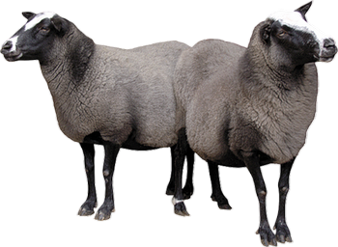
Aktuálny zdravotný stav a zdravotná bezpečnosť ovčích a kozích produktov
prof. MVDr. Jozef Bíreš, DrSc.,
ústredný riaditeľ ŠVPS SR
hlavný veterinárny lekár SR

Slide 2
Aktuálny zdravotný stav oviec a kôz
nediagnostikovala sa choroba s dopadom na ekonomiku chovu malých prežúvavcov na národnej alebo medzinárodnej úrovni (napr. katarálna horúčka oviec, nodulárna dermatitída, atď.,)
nezaznamenala sa choroba so zoonotickým charakterom ovplyvňujúca verejné zdravie a verejnú mienku o produktoch a potravinách z oviec a kôz (napr. kliešťová encefatitída, listerióza, salmonelóza, stafylokoky, atď.,)

Slide 3
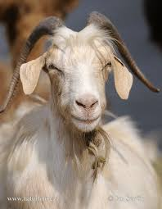
Zdravotné riziká malých prežúvavcov a ich produktov vo verejnom zdraví
zvyšuje sa konzumácia ovčích a kozích mliečnych výrobkov (salašnícke výrobky) bez tepelného ošetrenia, niektoré mäsové výrobky (klobásy, šunky, atď.)
riziká – kliešťová encefalitída, listerióza, salmonellózy, Q- horúčka, campylobakteriózy, stafylokokové infekcie, scrapie, E.coli, atď...

Slide 4
Zdravotné problémy v chove malých prežúvavcov vyžadujúce aktuálne riešenie
Paratuberkulóza !!!
Meadi –Visna !!!
Dodržiavanie chovateľských podmienok voči rezistencii na scrapie vrátane identifikácie zvierat a registrácii chovov
Dodržiavať chovateľské a hygienické štandardy v chove oviec a kôz , včítane výroby a spracovania ovčích a kozích produktov a výrobkov

Slide 5
Úradné kontroly
k 31.12.2019 bolo v Slovenskej republike registrovaných 994 produkčných chovov mlieka, z toho produkčných chovov surového kravského mlieka 528, surového ovčieho mlieka 398 a surového kozieho mlieka 68
v produkčných chovoch surového mlieka sa ročne realizuje najmenej 1x úradná kontrola na získavanie surového mlieka.
v produkčných chovoch sa zisťujú nedostatky v rozsahu 10% - 20% .

Slide 6
Pokuty v prvovýrobe mlieka
na základe zistených nedostatkov sú príslušnou RVPS ukladané opatrenia na ich odstránenie a sú ukladané aj sankcie.

Slide 7
Nedostatky na salašoch
nedodržanie počtu odobratých vzoriek SOM na RIL a CPM (PPP prijal vlastné opatrenia)
nepredložené výsledky samokontroly (SOM, OHS), stavebné nedostatky
prevádzková hygiena, nevyhovujúci výsledok vyšetrení vzoriek, nepredložená evidencia čistenia
prekročenie prípustného množstva mikroorganizmov Staphylococcus aureus /porušenie hygieny procesov/
nebola vedená evidencia: monitorovania teplôt fermentácie a skladovania OHS podľa HACCP; stavebné nedostatky, nepredložené potvrdenie o klinickej prehliadke stáda pred začatím sezóny salaša; neviedla sa evidencia o vykonávaní čistenia a dezinfekcie

Slide 8
Legislatívne požiadavky na výrobu bryndze
Požiadavku na kvalitatívne parametre bryndze určuje vyhláška č. 346/2016 Z.z. Ministerstva pôdohospodárstva a rozvoja vidieka Slovenskej republiky o niektorých výrobkoch z mlieka, kde je určené základné rozdelenie bryndze:
Podľa § 9 ods. (8) Bryndza podľa suroviny použitej na jej výrobu sa člení na
a) ovčiu bryndzu vyrábanú len zo zrejúceho ovčieho hrudkového syra alebo skladovaného ovčieho syra,
b) zmesnú bryndzu vyrábanú zo
1. zrejúceho ovčieho hrudkového syra a vyzretého hrudkového syra,
2. skladovaného ovčieho syra a vyzretého hrudkového syra

Slide 9
Požiadavka vyhlášky č. 346/2016 Z.z. Ministerstva pôdohospodárstva a rozvoja vidieka Slovenskej republiky o niektorých výrobkoch z mlieka
Podľa 9 ods. (6)
Bryndza musí obsahovať najmenej 50 % hmot. ovčieho hrudkového syra zo sušiny výrobku.

Slide 10
Výsledky odberov úradných vzoriek bryndze
V roku 2019 bolo v rámci úradných kontrol spolu vyšetrených 60 vzoriek bryndze, nevyhovelo 20 vzoriek.
Vzorka nevyhovela:
Prítomnosť Staphylococcus aureus
Zistila sa prítomnosť patogénneho mikroorganizmu Listeria monocytogenes;
Iné zistenia:
Nevyhovujúce senzorické parametre
Nevyhovujúce označovanie (veľkosť písma, podiel OHS bolo menej ako 50 hmotnostných percent zo sušiny výrobku aj po pripočítaní neistoty merania)
Prítomnosť kozieho kazeínu 2x

Slide 11
Požiadavka: Pre výrobky zo surového mlieka bez tepelného ošetrenia
CPM - Celkový počet mikroorganizmov pri 30 °C (v 1 ml)≤ 500 000 Kĺzavý geometrický priemer.
Kĺzavý geometrický priemer hodnôt za obdobie dvoch mesiacov pri najmenej dvoch vzorkách za mesiac.

Slide 12
Požiadavka: Pre výrobky ovčieho a kozieho mlieka s tepelným ošetrením
CPM - Celkový počet mikroorganizmov pri 30 °C (v 1 ml)≤ 1500 000
Kĺzavý geometrický priemer hodnôt za obdobie dvoch mesiacov pri najmenej dvoch vzorkách za mesiac.

Slide 13
Genotypizácia oviec na Slovensku

Slide 14
Cieľom chovateľského programu je selektovať plemenné ovce
ktoré sú domáceho pôvodu alebo tvoria významnú populáciu na území SR na rezistenciu voči scrapie
do chovateľského programu sa zaraďujú farmy so zvieratami s vysokou genetickou hodnotou, šľachtiteľsko-experimentálne, šľachtiteľské a rozmnožovacie chovy
cielenou selekciou na základe genotypizácie postupne fixovať alelu ARR u všetkých plemien chovaných v SR.

Slide 15
Za obdobie 17 rokov bolo spolu genotypizovaných
v SR 64 205 ks oviec od roku 2004 do 30.9.2020

Slide 16
Za 17 rokov v rámci chovateľského programu bolo genotypizovaných v SR 51 456 ks oviec

Slide 17
Infikované chovy scrapie od roku 2003 – 30.9.2020 vyhodnotenie
12 749 ks genotypizovaných oviec – počet a distribúcia ich genotypov

Slide 18
Genotyp u všetkých oviec u ktorých bola diagnostikovaná scrapie v SR

Slide 19
Genotyp u všetkých oviec u ktorých bola diagnostikovaná scrapie v SR
Risk group | Genotyp | Cases | (%)
I. | ARR/ARR* | 5 | 2,9
II. | ARR/AHQ* | 7 | 4,0
 | ARR/ARQ** | 11 | 6,3
III. | ARQ/AHQ* | 9 | 5,2
 | AHQ/AHQ | 4 | 2,3
 | ARQ/ARH | 6 | 3,4
III.* | ARQ/ARQ** | 97 | 55,8
V. | ARH/VRQ | 3 | 1,7
 | ARQ/VRQ | 30 | 17,3
 | VRQ/VRQ | 2 | 1,1
TOTAL |  | 174 | 100,0
* atypická forma scrapie
** klasická aj atypická forma scrapie
Pozitívnych bolo celkovo176 vzoriek, ale 2 vzorky nebolo možné genotypizovať

Slide 20
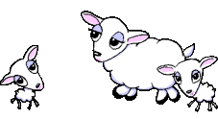
Diagnostikované prípady TSE - scrapie u oviec od roku 2003 - do 30.9. 2020 v SR
Od roku 2003 - do 30.9. 2020 bolo v SR spolu diagnostikovaných 176 prípadov scrapie, z toho bolo:
130 prípadov klasickej formy scrapie a
46 prípadov atypickej scrapie.
Všetky podrobné informácie v súvislosti s potvrdenými 176 prípadmi scrapie v SR sú zverejnené na web. stránke ŠVPS SR a sú priebežne aktualizované.
V SR nebol historicky diagnostikovaný žiadny prípad scrapie
u kôz.

Slide 21
Šľachtiteľské, rozmnožovacie a úžitkové chovy oviec a kôz
v ŠCH a RCH je výskyt klasickej scrapie minimálny
vo väčšine prípadov sú diagnostikované prípady v úžitkových chovoch
pre úžitkové chovy platí povinnosť používať len barany, ktoré spĺňajú kritériá genetickej rezistencie voči klasickej scrapie
zo ŠCH a RCH sa baranmi ani v jednom prípade do úžitkových chovov nepreniesla klasická scrapie

Slide 22
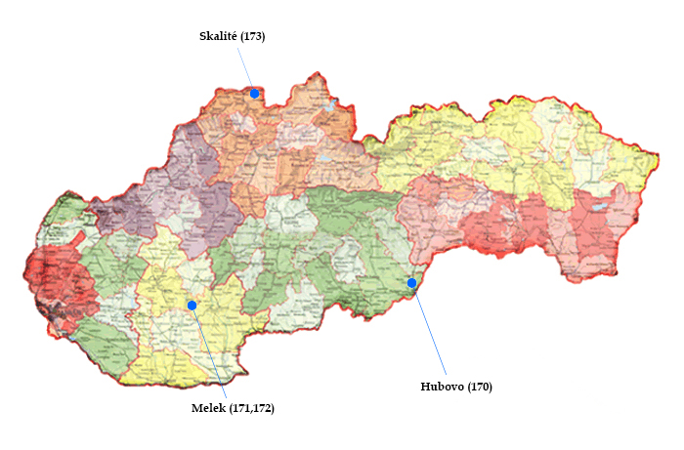
Diagnostikované prípady TSE - scrapie u oviec v roku 2019 v SR

Slide 23
Diagnostikované prípady TSE - scrapie u oviec v od 1.1. do 30.9.2020 v SR

Slide 24
Počet diagnostikovaných prípadov scrapie od roku 2003 - do 30.9. 2020 u oviec v SR
Rok
2003 | 2004 | 2005 | 2006 | 2007 | 2008 | 2009 | 2010 | 2011 | 2012 | 2013 | 2014 | 2015 | 2016 | 2017 | 2018 | 2019 | 2020** | Spolu
4 | 31 | 9 | 9/1* | 8 | 27 | 1* | 2/3* | 6/4* | 0/3* | 0/4* | 6/4* | 3/3* | 10/5* | 15/5* | 0/6* | 0/4* | 0/3* | 130/46*
*atypická scrapie
* * od 1.1. do 30.9.2020

Slide 25
ZÁVER
zdravotný stav v chovoch malých prežúvavcov na Slovensku je stabilizovaný bez výskytu zdravotne a ekonomicky závažných chorôb
zdravotná bezpečnosť a kvalita výrobkov z ovčieho a kozieho mlieka a mäsa naplňuje legislatívne štandardy a v priebehu sledovaného obdobia nebola potvrdená žiadna potravinová kauza
aktuálnym zostáva chovateľský program voči scrapie a opatrenia na kontrolu kliešťovej encefalitídy, prípadne ďalšie zdravotne a ekonomicky závažné choroby
kontrola zdravotnej bezpečnosti potravinového reťazca z farmy na stôl v sektore malých prežúvavcov naplňuje prevenciu zdravotných rizík

Slide 26
Ďakujem za pozornosť

